Slide 1
Lösemittel in KMU
Sicherheitskurzgespräche (SKG 017)

Slide 2
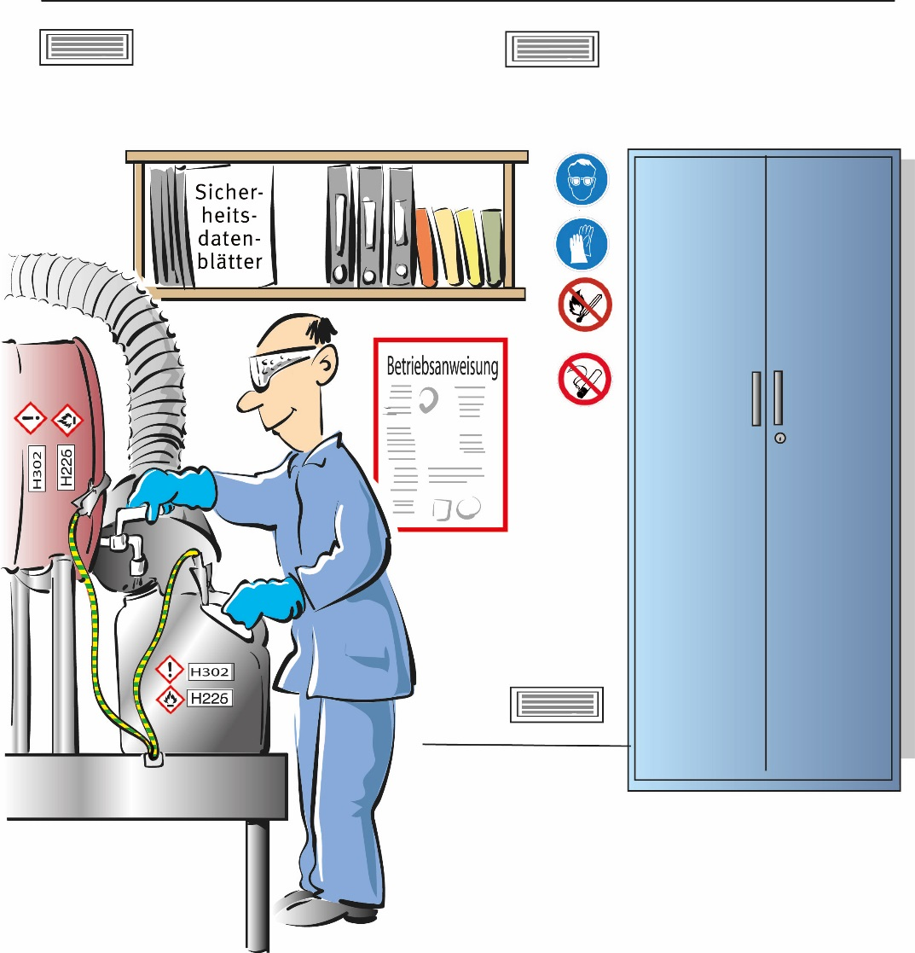
Sicheres Arbeiten mit Lösemitteln
Lektion 1
Betriebsanweisung beachten
Für eine ausreichende Be- und Entlüftung des Arbeitsraumes sorgen
Nur notwendige Mengen am Arbeitsplatz bereithalten
Absaugung nutzen und ggf. nachführen
Abgefüllte Mengen und Abfälle kennzeichnen
Abfälle sachgerecht entsorgen

Slide 3
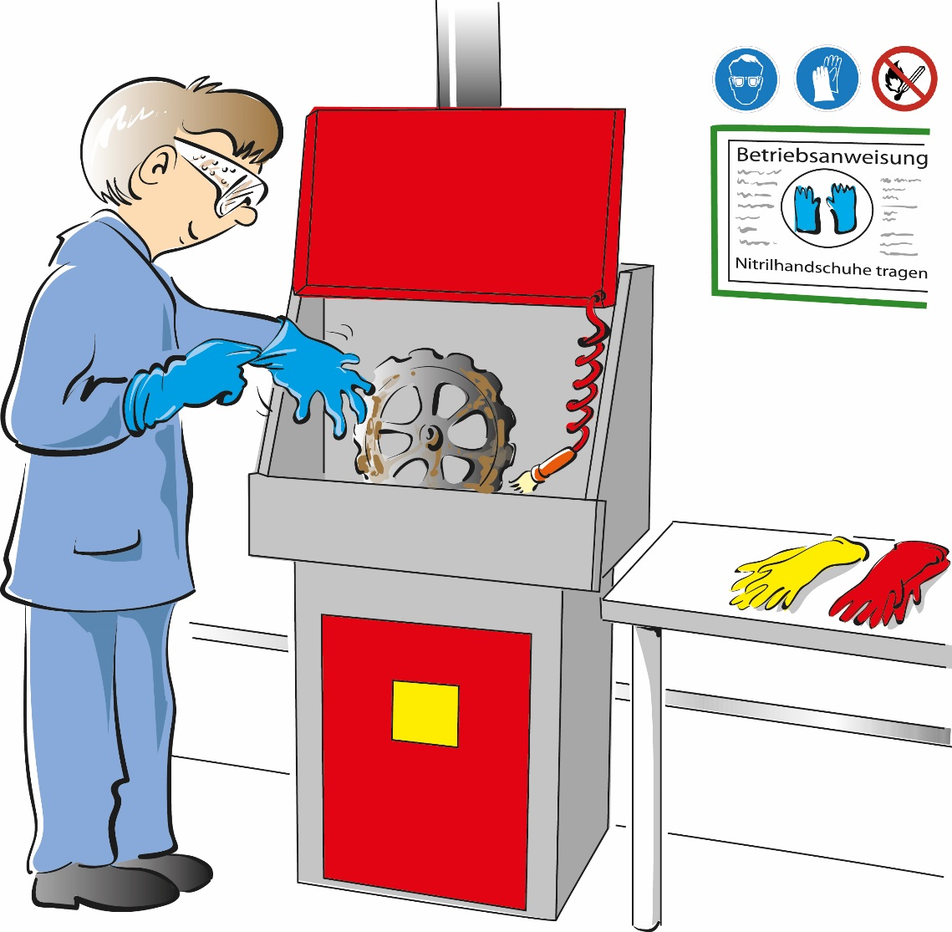
Persönliche Schutzausrüstungen
Lektion 2
Schutzhandschuhe:
müssen gegen Lösemittel beständig sein
Hand- und Hautschutzplan befolgen
vor der Verwendung auf Schäden überprüfen
mit sauberen und trockenen Händen anziehen
Tragezeitbegrenzung beachten
Bei Gefahr des Einatmens von gesundheitsschädlichen Mengen Atemschutz verwenden
Augen schützen

Slide 4
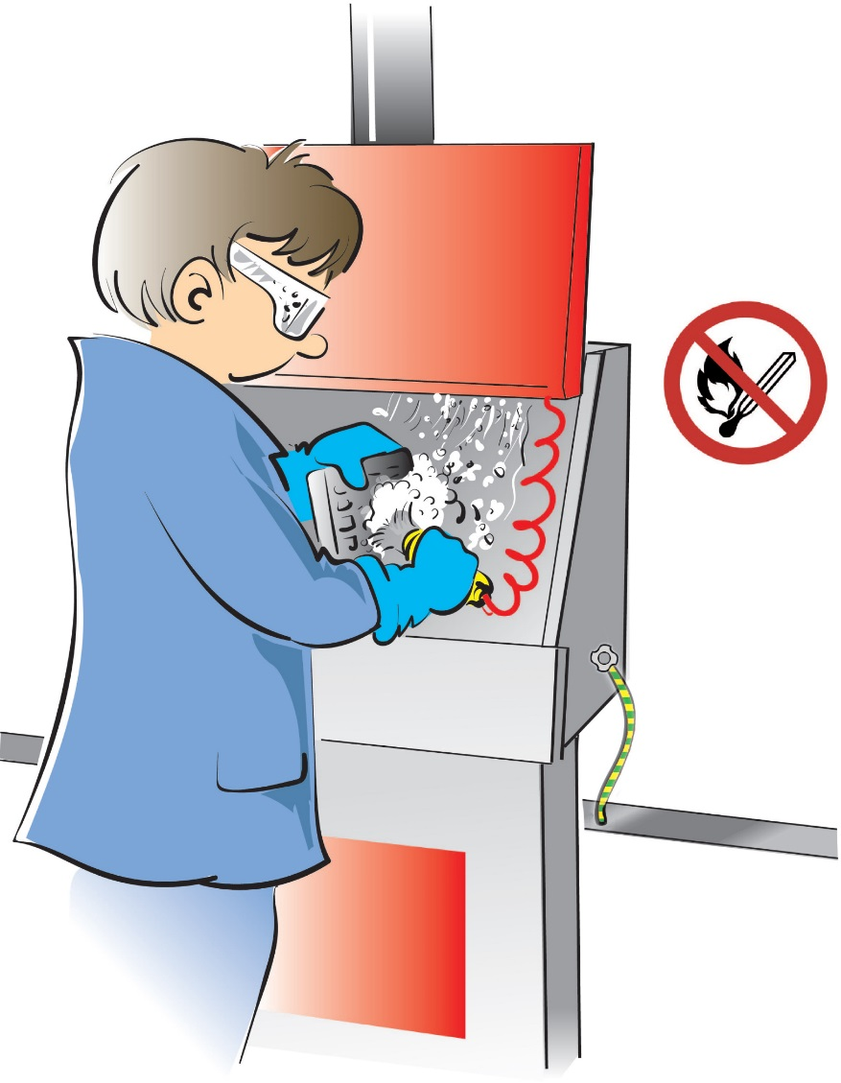
Brand- und Explosionsschutz
Lektion 3
Gefahrdrohende Mengen explosionsfähiger Atmosphäre vermeiden
Von Zündquellen fernhalten

Slide 5
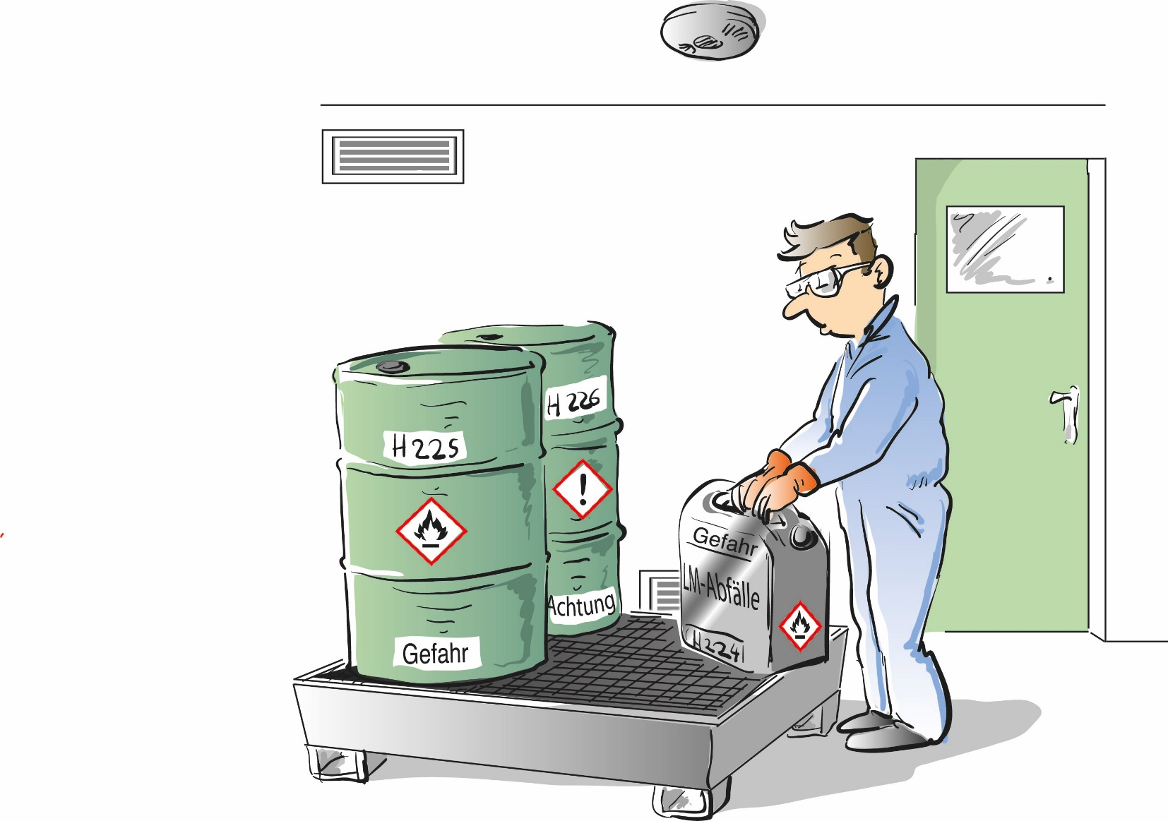
Lektion 4
Lagerung
Möglichst im Originalgebinde lagern
Verkehrs- und Fluchtwege freihalten
In Arbeitsräumen nur im Sicherheitsschrank lagern
Auffangeinrichtungen verwenden

Slide 6
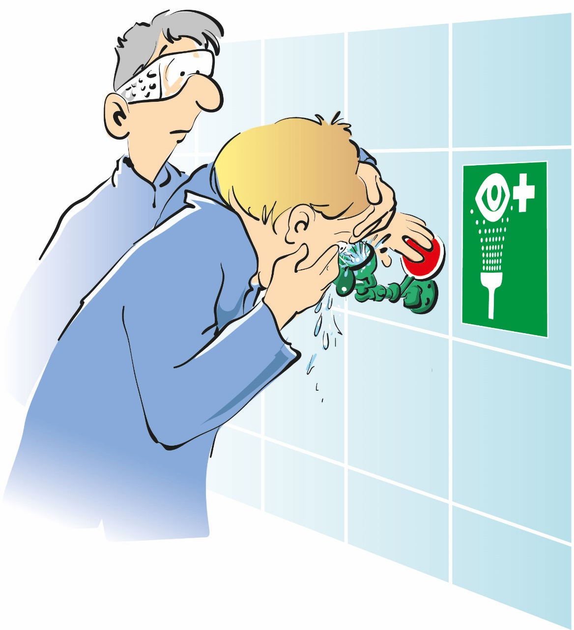
Lektion 5
Gesundheitsgefahren und Erste Hilfe
Aus dem Gefahrenbereich retten, dabei Selbstschutz beachten
Benetzte Kleidung ausziehen
Augen, Mund und Haut spülen
Not- und Augenduschen regelmäßig spülen

Slide 7
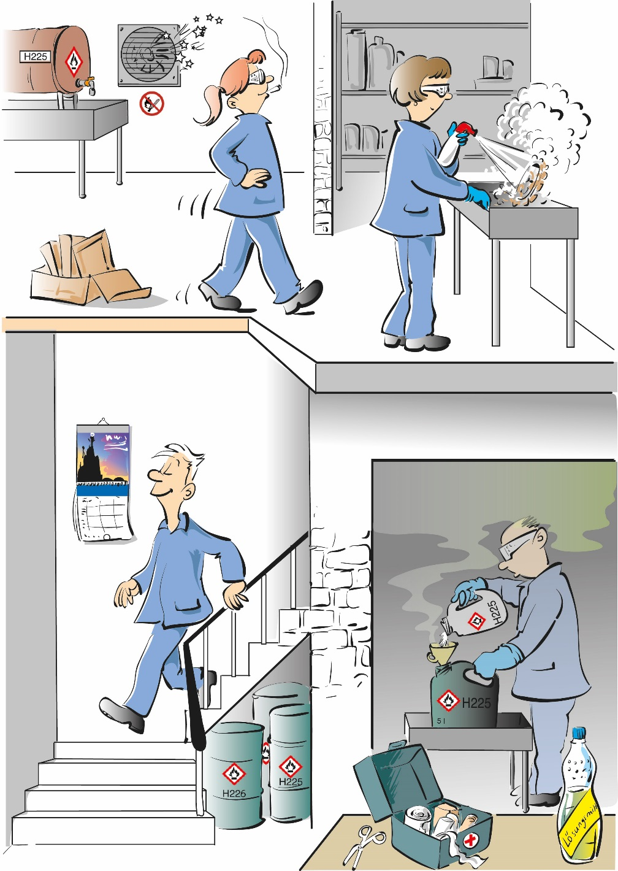
Finde die acht Fehler

Slide 8
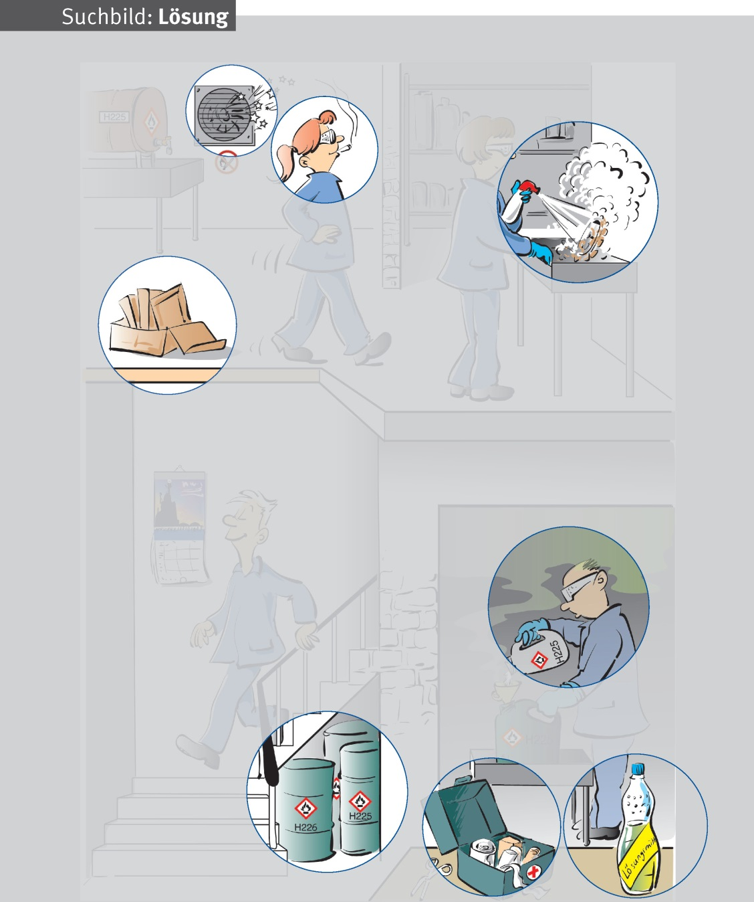
Fehlerübersicht

Slide 9
Fehler 1
Defekten Lüfter (Zündquelle) reparieren

Slide 10
Fehler 2
Rauchverbot (Zündquelle) beachten

Slide 11
Fehler 3
Statt einsprühen (Aerosolentwicklung) Lösemittel mit Pinsel auftragen

Slide 12
Fehler 4
Verpackungsmaterial (brennbar) entsorgen

Slide 13
Fehler 5
Für ausreichende Lüftung/Absaugung sorgen

Slide 14
Fehler 6
Lösemittel im Lager lagern

Slide 15
Fehler 7
Erste-Hilfe-Material regelmäßig kontrollieren und Inhalt normgerecht ersetzen

Slide 16
Fehler 8
Gekennzeichnete Behälter nutzen, die nicht für Lebensmittel verwendet werden oder mit solchen verwechselbar sind

Slide 17
Weitere Sicherheitskurzgespräche
Die Reihe der Sicherheitskurzgespräche wird ständig um neue Themen ergänzt.
In den Druckfassungen finden Sie zu den einzelnen Lektionen weitere ausführliche Hinweise und Erläuterungen für Unterweisende.
Einen Überblick über die derzeit verfügbaren Themen erhalten Sie im Medienshop der BG RCI.
medienshop.bgrci.de

